Slide 1
ADAPTACIÓN DE CHAME (Dormitator latifrons r.) SOMETIDO A CAUTIVERIO UTILIZANDO CUATRO NIVELES DE DETRITUS Y BALANCEADO EN SU Alimentación
CARRERA DE INGENIERIA AGROPECUARIA SANTO DOMINGO
2013 - 2014
JOE GABRIEL AGUALSACA ORMAZA

Slide 2
INTRODUCCIÓN
El cultivo del chame constituye una de las opciones acuícolas más interesantes para diversificar los medios de vida de las comunidades rurales costeras.
El chame es una especie de fundamental importancia ecológica transformando energía potencial del detritus en energía utilizable
(Haz y Arias, 2002)

Slide 3
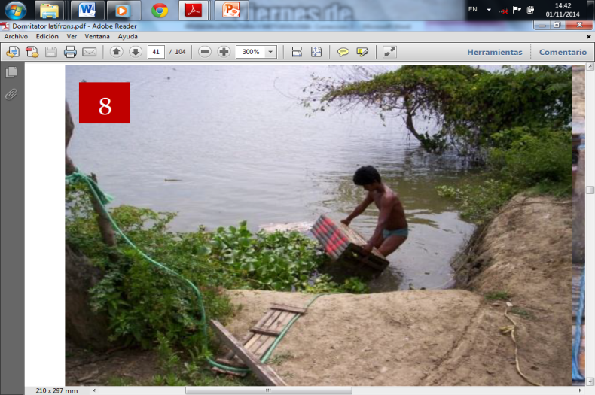
En el Ecuador el Chame se lo encuentra desde el estuario de San Lorenzo y delta del río Esmeraldas, deltas de los ríos Chone, Portoviejo, Guayas hasta el estuario de Santa Rosa provincia del Oro
(Bonifaz, et al.,1998).

Slide 4
TAXONOMÍA DEL CHAME
Nombre común | Chame, Popoyote, Dormilón del pacifico
Clase | Actinoperygii
Orden | Perciformes
Familia | Eleotridae
Genero | Dormitator
Especie | latifrons
Fuente: (Richardson 1980).

Slide 5
CARACTERISITCAS DEL CHAME
Carne blanca sin espinas, de buen sabor y textura
Puede vivir en agua salada, salobre o dulce
Es un animal muy resistente a la gran manipulación pudiendo sobrevivir fuera del agua de tres a cinco días.
Fuente: (Revista AquaTIC, nº 23 – 2005)

Slide 6
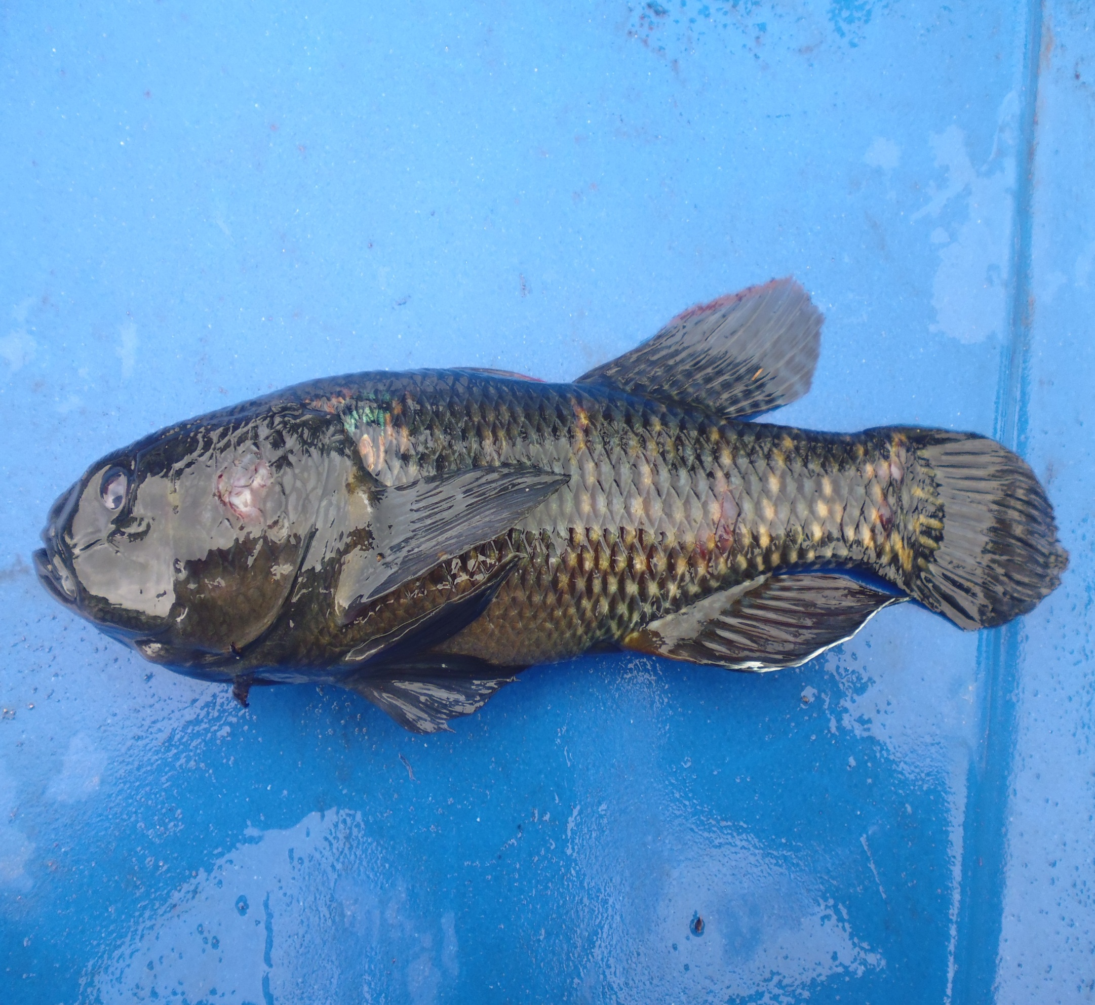

Slide 7
ALIMENTACIÓN DEL CHAME
Según la FAO (2009) Los análisis del contenido estomacal demuestran que la dieta del chame se basa fundamentalmente en tres categorías de alimento.
El alimento primordial lo constituye el detritus
Algas microscópicas (diatomeas, clorofilas crisófitas, cianófitas, euglenófitas), rotíferos y copépodos.
Materia no determinada, encontrándose organismos que podrían ser restos de larvas de insectos.

Slide 8
OBJETIVO GENERAL DE LA INVESTIGACIÓN
Medir la respuesta del Chame (Dormitator latifrons R.) a la alimentación con cuatro niveles de detritus de origen animal, vegetal y alimento balanceado, sometido a cautiverio.

Slide 9
MATERIALES Y METODOLOGIA
Diseño Experimental
FASE I
Factores a probar
Alimentación con detritus a base de Morera, Restos Vegetales y estiércol.
FASE II
Factores a probar
Alimentación con balanceado a distintos niveles de su biomasa.
157 Dias de evaluación
46 Dias de evaluación

Slide 10
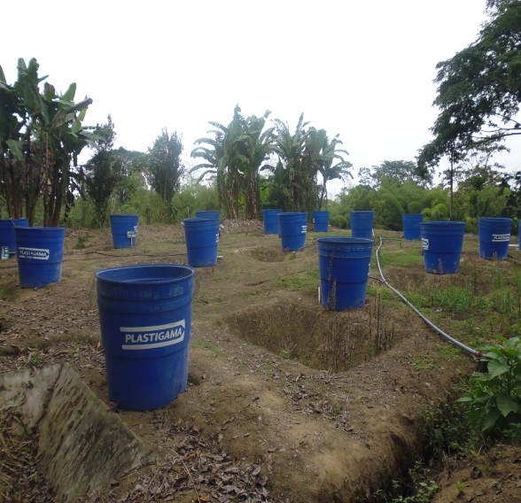
UBICACIÓN DEL ENSAYO
Km. 23 vía Santo Domingo – Quevedo Hcda. Zoila Luz Área de Acuicultura

Slide 11
TRATAMIENTOS FASE I
T 1 (M0)= Alimento con 50 % Estiércol de Cerdo + 50 % Restos Vegetales.
T 2 (M 33) = Alimento con 33% de Morera + 67 % Restos Vegetales.
T3 (M 67 )=Alimento con 67 % Morera + 33% Restos Vegetales.
T4 (M 100) =Alimento con 100% Morera.
T5 (RV 100 )= Alimento con 100% Restos Vegetales.
TRATAMIENTOS FASE I
T1 (B 0) = Alimento con 50 % Estiércol de Cerdo + 50 % Restos Vegetales.
T2 (B 2) = Alimento balanceado al 2% de biomasa total.
T3 (B 3) = Alimento balanceado al 3% de biomasa total.
T4 (B 4) = Alimento balanceado al 4% de biomasa total.
T5 (B 5) = Alimento balanceado al 5% de biomasa total.

Slide 12
VARIABLES EVALUADAS
PARÁMETROS ZOOTÉCNICOS
PARAMETROS FISICO QUIMICOS
ALTURA
LONGITUD
PESO VIVO
GANANCIA DE PESO
MORTALIDAD
OXIGENO DISUELTO
pH
TEMPERATURA
TRANSPARENCIA

Slide 14
RESULTADOS

Slide 15
PESO VIVO

Slide 16
PESO VIVO
FASE I
FASE II

Slide 17
ANALISIS DE VARIANZA
FASE I
Tiempo de alimentación, días
Fuente de variación Tratamientos | gl | 0 | 33 | 61 | 93 | 125 | 157
 | 4 | 9,02ns | 87,57ns | 193,78 * | 274,87 * | 376,35 * | 430,21 *
M0 VS M33,M67,M100,RV100 | 1 | - | - | 12,42 ns | 8,34 ns | 4,88 ns | 6,27 ns
M33 VS M67,M100,RV100 | 1 | - | - | 8,05 ns | 19,29 ns | 1,09 ns | 0,52 ns
M67 VS M100, RV100 | 1 | - | - | 25,59 ns | 13,18 ns | 72,16 ns | 78,92 *
M100 VS RV100 | 1 | - | - | 729,08 * | 1058,68 * | 1427,28 * | 1635,15 *
Error | 10 | 5,93 | 28,16 | 41,84 | 53,55 | 75,23 | 76,63
Total | 14
Coeficiente de variación |  | 10,12 | 11,63 | 12,11 | 12,41 | 13,64 | 11,48
FASE II
Tiempo de alimentación, días
Fuente de variación | Gl | 20 | 46
Tratamientos | 4 | 721,15 * | 1833,3 *
Alimento balanceado lineal | 1 | - | -
Alimento balanceado cuadrático | 1 | - | -
Alimento balanceado cúbico | 1 | 518,09 * | 504,55 *
Error | 10 | 103,78 | 104,67
Total | 14
Cv |  | 11,75 | 8,81

Slide 18
A los 20 días: Y= 47,73 + 17,40x - 5,23(x-2,8)² - 2,83(x-2,8)³
A los 46 días: Y= 55,28 + 23,62x - 7,04(x-2,8)² - 3,29(x-2,8)³
Dónde:
Y= Peso vivo en gramos
X= Porcentajes de biomasa

Slide 19
LONGITUD

Slide 20
LONGITUD (mm)
FASE I
FASE II

Slide 21
ANALISIS DE VARIANZA
FASE I
 | Tiempo de alimentación, días
Fuente de variación |  | Gl | 0 | 33 | 61 | 93 | 125 | 157
Tratamientos |  | 4 | 13,86 ns | 4,55 ns | 16,73 ns | 22,95 ns | 36,14 ns | 53,08 ns
Error |  | 10 | 10,96 | 14,76 | 11,4 | 26,87 | 23,59 | 41,89
Total |  | 14
Coeficiente de variación |  |  | 3,91 | 3,97 | 3,18 | 4,53 | 3,98 | 5,15
FASE II
Tiempo de alimentación, días
Fuente de variación | gl | 20 | 46
Tratamientos | 4 | 169,24 ns | 574,87 *
Alimento balanceado lineal | 1 | - | -
Alimento balanceado cuadrático | 1 | 515,90 * | -
Alimento balanceado cúbico | 1 | - | 317,53 *
Error | 10 | 43,85 | 28,41
Total | 14
cv |  | 4,96 | 3,64

Slide 22
El modelo cuadrático de los tratamientos a los 20 días es el siguiente:
A los 20 días: Y= 139,61 - 0,17x - 1,86(x-2,8)²
El modelo cúbico de los tratamientos a los 46 días es el siguiente:
A los 46 días: Y= 113,81 + 14,76x - 4,57(x-2,8)² - 2,33(x-2,8)³
Dónde:
Y= longitud en mm
X= Porcentajes de biomasa

Slide 23
ALTURA

Slide 24
ALTURA (mm)
FASE I
FASE II

Slide 25
ANALISIS DE VARIANZA
FASE I
 | Tiempo de alimentación, días
Fuente de variación |  | gl | 0 | 33 | 61 | 93 | 125 | 157
Tratamientos |  | 4 | 5,93 ns | 6,24 ns | 4,17 ns | 5,01 ns | 12,24 ns | 15,54ns
Error |  | 10 | 6,40 | 4,87 | 5,72 | 11,43 | 12,86 | 12,73
Total |  | 14
Coeficiente de variación |  |  | 9,19 | 6,66 | 6,7 | 8,85 | 8,97 | 8,52
FASE II
Tiempo de alimentación, días
Fuente de variación | gl | 20 | 46
Tratamientos | 4 | 169,24 ns | 574,87 *
Alimento balanceado lineal | 1 | - | -
Alimento balanceado cuadrático | 1 | 515,90 * | 1335,10 *
Alimento balanceado cúbico | 1 | - | -
Error | 10 | 43,85 | 28,41
Total | 14
cv |  | 4,96 | 3,64

Slide 26
Los modelos cuadráticos de los tratamientos son los siguientes:
A los 20 días: Y= 139,61 - 0,17x - 1,86(x-2,8)²
A los 46 días: Y= 50,48 + 1,09x - 1,15(x-2,8)²
Dónde:
Y= Altura, mm
X= Porcentajes de biomasa

Slide 27
GANANCIA DE PESO DIARIO

Slide 28
ANALISIS DE VARIANZA Ganancia de Peso diario (g)
FASE I
Tiempo de alimentación en días
Fuente de variación | Grados de libertad | 157
Tratamientos | 4 | 0,02 *
M0 vs M33, M67, M100, RV100 | 1 | 0,004 *
M33 vs M67, M100, RV100 | 1 | 0,0006 *
M67 vs M100, RV100 | 1 | 0,01 *
M100 VS RV100 | 1 | 0,06 *
Error | 10 | 0,0003
Total | 14
Coeficiente de variación |  | 5,52
FASE II
Tiempo de alimentación, días
Fuente de variación | gl | 46
Tratamientos | 4 | 0,49*
Alimento balanceado lineal | 1 | -
Alimento balanceado cuadrático | 1 | -
Alimento balanceado Cúbico | 1 | 0,01*
Error | 10 | 0,0003
Total | 14
Cv |  | 1,77

Slide 29
El modelo cúbico del tratamiento es el siguiente:
A los 46 días: Y= 0,168 + 0,32x - 0,06(x-2,8)² - 0,028(x-2,8)³
Dónde: Y= Ganancia de peso diario, g
X= Porcentajes de biomasa

Slide 30
MORTALIDAD

Slide 31
MORTALIDAD
FASE I
Tiempo de alimentación, días
Fuente de variación | Grados de libertad | 157
Tratamientos | 4 | 69,90 *
Error | 10 | 20,42
Total | 14
Coeficiente de variación |  | 60,12
FASE II
En la segunda fase no se registraron animales muertos

Slide 32
Prueba de Tukey Mortalidad
Tratamiento | Evaluación en días
 | 203
M0 | 14,67 | b
M33 | 2,08 | a
M67 | 8,33 | ab
M100 | 4,17 | ab
RV100 | 8,33 | ab

Slide 33
PARAMETROS
FISICO -QUIMICOS DEL AGUA

Slide 34
TEMPERATURA

Slide 35
TEMPERATURA
La temperatura máxima en el desarrollo del proyecto fue para el tratamiento M100 y RV100 en el mes de mayo con un valor de 25,1 °C y la temperatura mínima fue para el tratamiento M100 con un valor de 23,3 °C.

Slide 36
TRANSPARENCIA

Slide 37
TRANSPARENCIA
La transparencia máxima en el agua durante todo el proyecto fue para el tratamiento M67 en el mes de noviembre con un valor de 33,3 cm y la transparencia mínima del agua fue para el tratamiento M0 con un valor de 26 cm en el mes de julio.

Slide 38
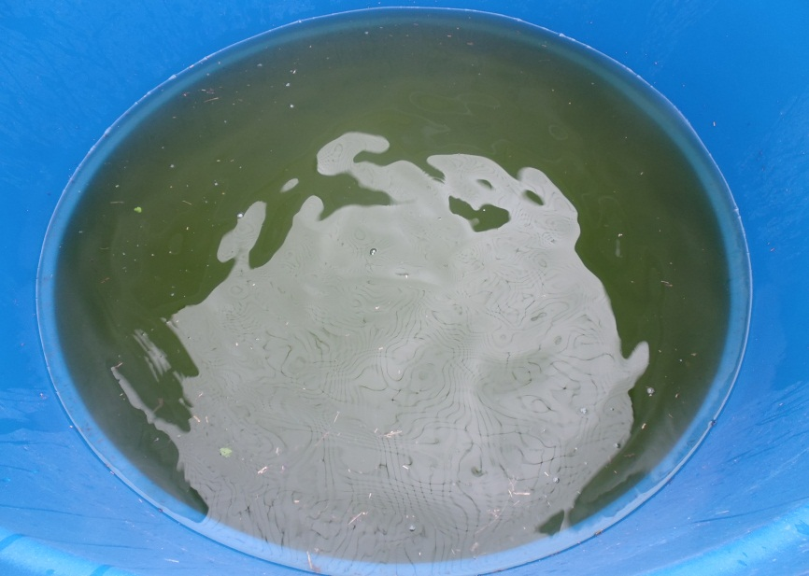
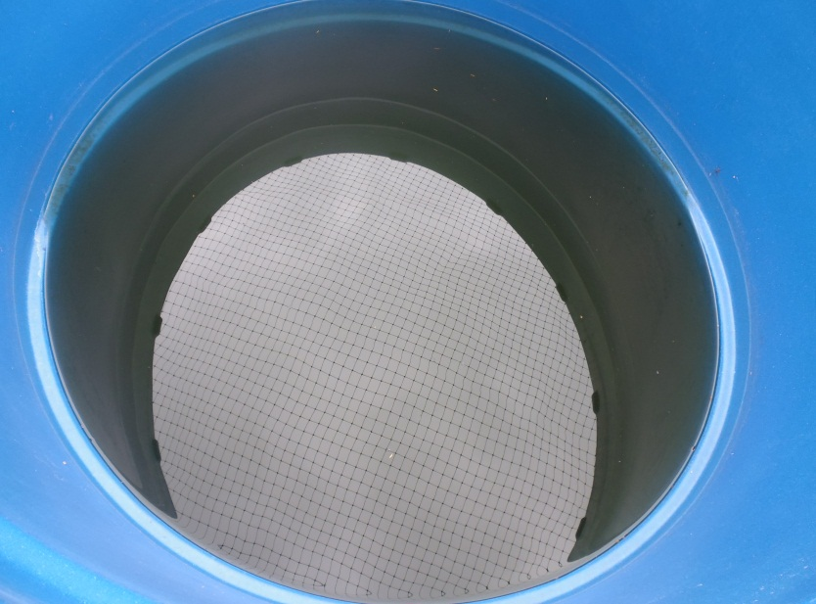
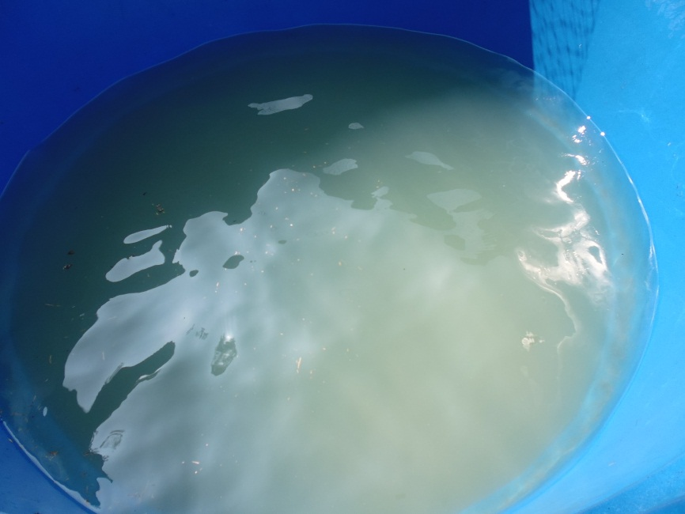
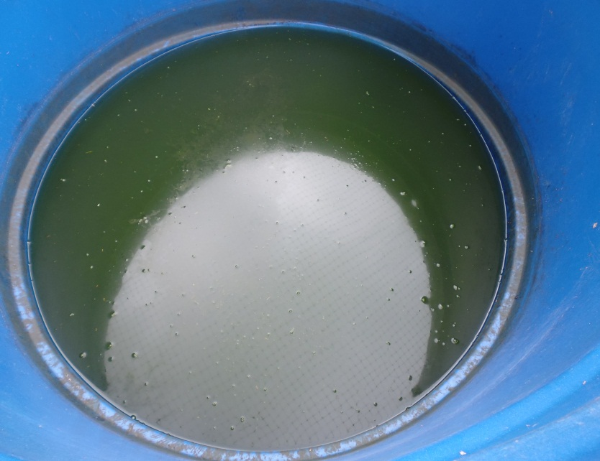
ESTANQUE FERTILIZADO
ESTANQUE FERTILIZADO
ESTANQUE SIN FERTILIZAR
ESTANQUE SOBRE UTILIZADO

Slide 39
OXIGENO DISUELTO

Slide 40
OXIGENO DISUELTO
La cantidad máxima de oxígeno disuelto en el agua durante todo el proyecto fue para el tratamiento M67 en el mes de junio con un valor de 5,9 ppm y la cantidad mínima de oxígeno disuelto en el agua fue para el tratamiento M0 con un valor de 4,4 ppm en el mes de agosto.

Slide 41
POTENCIAL DE HIDROGENO

Slide 42
POTENCIAL DE HIDROGENO
El valor máximo del pH en el agua durante todo el proyecto fue para el tratamiento M67 en el mes de mayo con un valor de 7,9 y el valor mínimo de pH en el agua fue para el tratamiento M0 con un valor de 6,2 en el mes de diciembre.

Slide 43
ANÁLISIS ECONÓMICO

Slide 44
FASE I
Beneficios netos
Variables | M0 | M33 | M67 | M100 | RV100
Rendimientos Promedio (lb) | 6,4 | 7,1 | 7 | 8,3 | 4,8
Beneficios Brutos en Campo (USD) | 19,2 | 21,3 | 21 | 24,9 | 14,4
Costos Totales (USD) | 9,82 | 9,55 | 9,38 | 10,91 | 8,51
Beneficio Neto (USD) | 9,38 | 11,75 | 11,62 | 13,99 | 5,89
Costo /Beneficio (USD) | 1,96 | 2,23 | 2,24 | 2,28 | 1,69
FASE II
Beneficios netos
Variables | B0 | B2 | B3 | B4 | B5
Rendimientos Promedio (lb) | 6,6 | 10,8 | 11,2 | 14 | 9,9
Beneficios Brutos en Campo (USD) | 19,8 | 32,4 | 33,6 | 42 | 29,7
Costos Totales (USD) | 24,39 | 25,92 | 26,42 | 32,32 | 21,07
Beneficio Neto (USD) | -4,59 | 6,48 | 7,18 | 9,68 | 8,63
Costo /Beneficio (USD) | 0,81 | 1,25 | 1,27 | 1,30 | 1,41

Slide 45
DISCUSIÓN

Slide 46
Los peces que mayor peso vivo presentaron fueron los alimentados con 100% morera (M100) con un peso promedio de 91,09 g alcanzando una biomasa final de 1,5 kg/m³ a una densidad de 16 peces/m³, este valor de biomasa es superior al obtenido por Pincay (2006) quién alcanzó un peso promedio 127,76g bajo una densidad de 7 peces/m³ con una biomasa final de 0,89 kg/m³.
El peso vivo promedio obtenido en la investigación es 40% menor al peso vivo que obtuvo Pincay (2006) pero la biomasa final es mayor en un 69%.
Esto permite determinar que esta especie tolera explotaciones intensivas de 16 peces/m³, porque a pesar de alcanzar bajos pesos individuales la biomasa final es superior al alcanzado por otras investigaciones esto permite al productor mejorar sus rendimientos dando un manejo bajo condiciones controladas con alimento de bajo costo.

Slide 47
CONCLUSIONES

Slide 48
La utilización de distintos porcentajes de detritus como fuente única de alimento registra un crecimiento positivo pero lento, lo que técnicamente no es conveniente su única utilización.
La utilización de morera como único alimento es mejor que la mezcla de otras especies forrajeras como maíz, pasto y pueraria, esto muestra la importancia de la morera como un alimento alternativo para especies acuícolas.
El chame a pesar de ser un pez detritívoro no tuvo problema en adaptarse al cambio de alimento que se le suministro en la segunda fase, el alimento balanceado mostro incremento significativo de peso a los 20 días de evaluación, por lo que se aprueba la utilización de alimento balanceado (32% de proteína).

Slide 49
Las condiciones fisico – químicas del agua en el lugar del ensayo son favorables para la cría de chame en cautiverio, todas las variaciones de temperatura, oxígeno disuelto, pH, y transparencia estuvieron dentro de los rangos óptimos.
La alimentación en la primera fase fue de un bajo costo, por lo que económicamente el ensayo muestra rentabilidad, pero técnicamente los incrementos de peso no justifican en el tiempo, por lo que no es viable utilizar solamente alimento alternativo.
La alimentación con balanceado mostró un desarrollo más rápido en menos tiempo que la alimentación con detritus, a pesar de que el beneficio económico de la alimentación con balanceado es menor a la alimentación con detritus, es mejor su utilización en la cría de chame, porque el productor ahorrará más tiempo.

Slide 50
RECOMENDACIONES

Slide 51
Realizar fertilizaciones semanales en los estanques de cría para garantizar mayor diversidad de alimento para el chame.
Tener en cuenta que cuando se utiliza como alimento el detritus de origen animal, el oxígeno disuelto en el agua disminuye debido a que existe mayor descomposición de materia orgánica, y se debe realizar mayor recambio de agua.
Se podría realizar una evaluación para medir la conversión alimenticia del chame con alimentación de morera y balanceado a diferentes porcentajes.
Con fines de engorde, criar el chame por separado machos y hembras, ya que el chame macho presenta mayor condición corporal y un crecimiento más rápido que el de las hembras.

Slide 52
ANEXOS

Slide 53
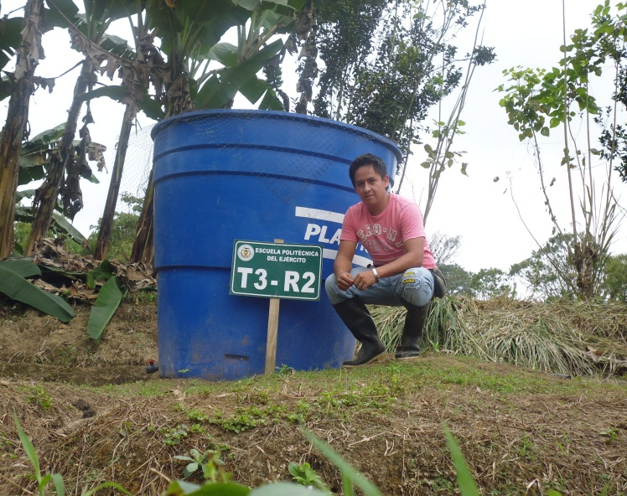
Anexos 1. Lugar de investigación Hacienda Zoila Luz

Slide 54
Anexos 2. Parroquia Palestina Prov. Esmeraldas, Laguna de cría de chame

Slide 55
Anexos 3. Captura de alevines de chame. Prov. de Esmeraldas

Slide 56
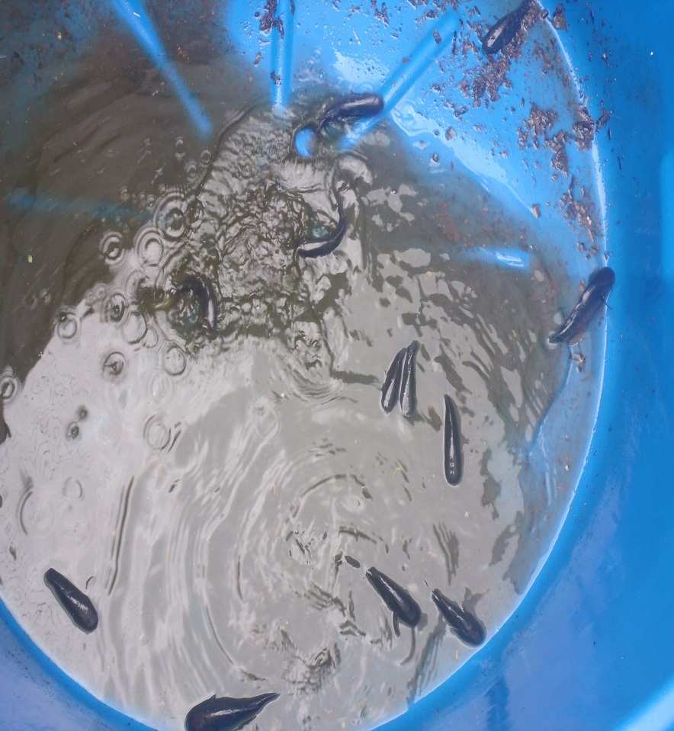
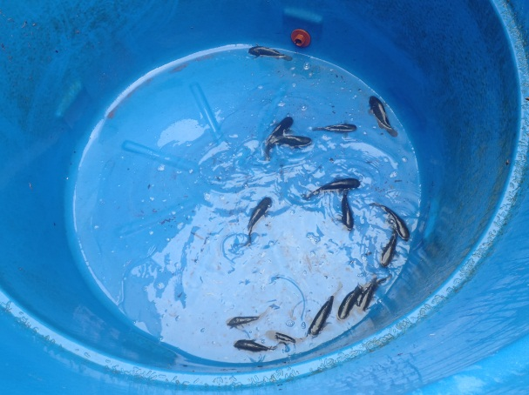
Anexos 4. Tanque de cría de chame

Slide 57
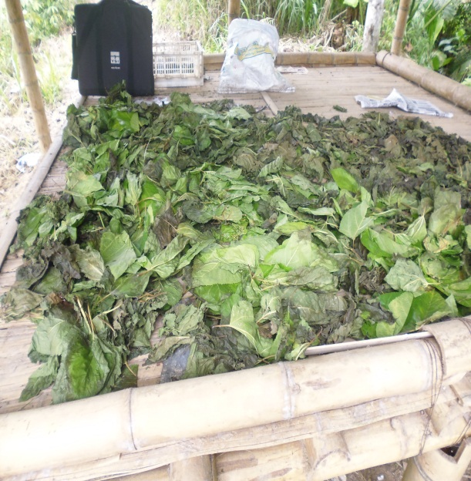
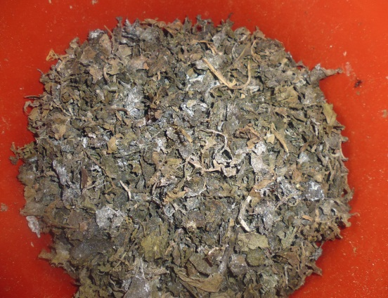
Anexos 5. Preparación y suministro de alimento a base de detritus

Slide 58
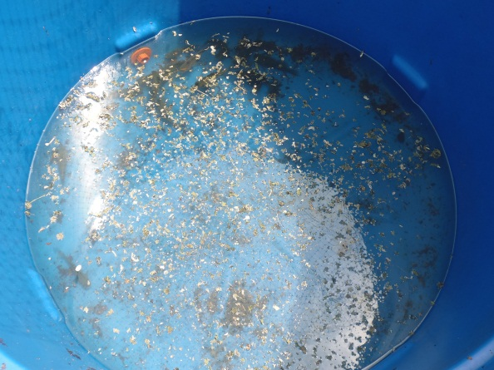
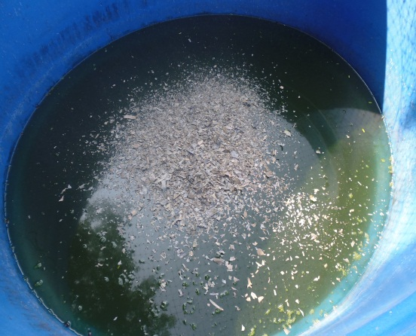

Slide 59
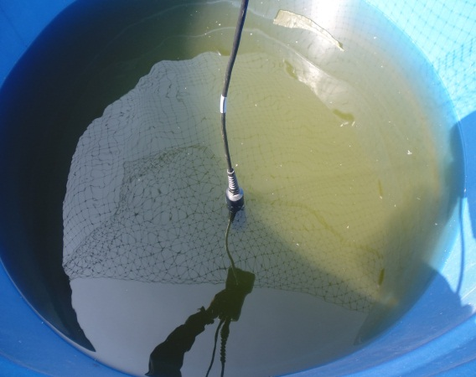
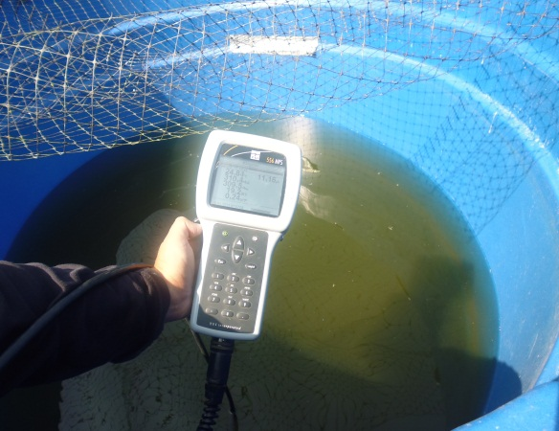
Anexos 6. Toma de datos del agua con el medidor de oxigeno

Slide 60
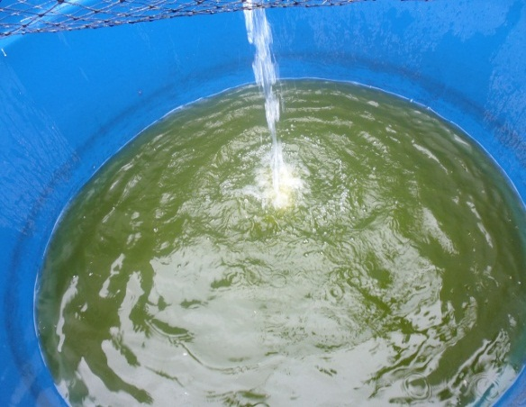
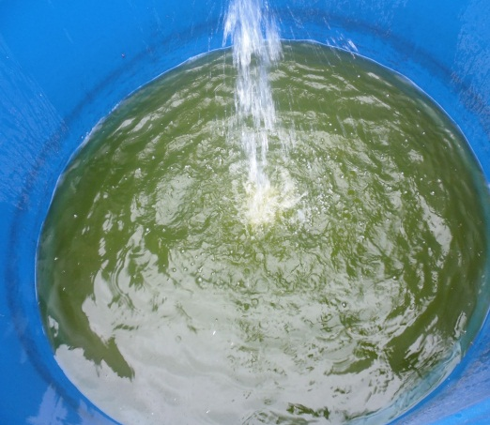
Anexos 7. Recambio de Agua de los tanques

Slide 61
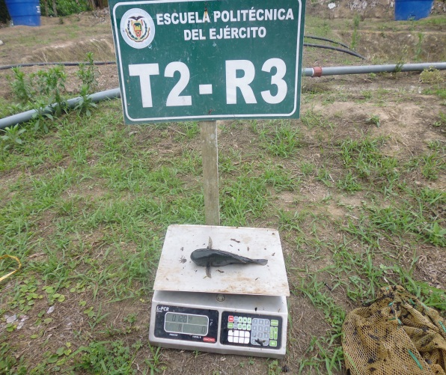
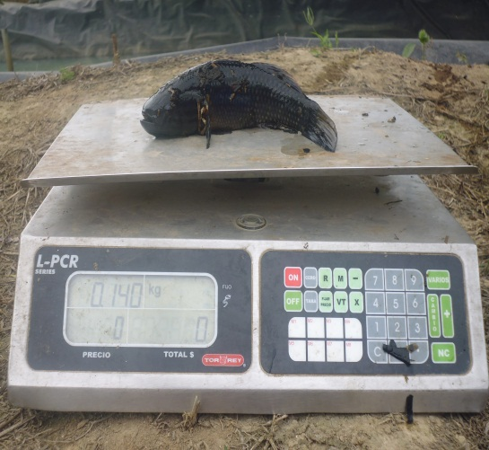
Anexos 8. Muestreo del peso vivo del chame

Slide 62
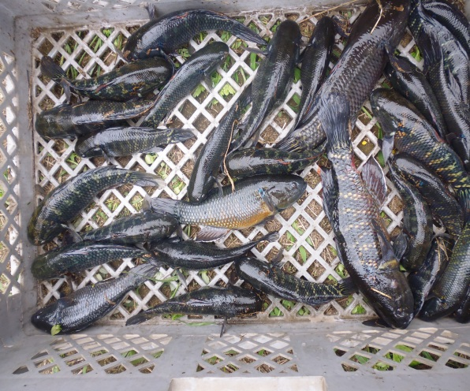
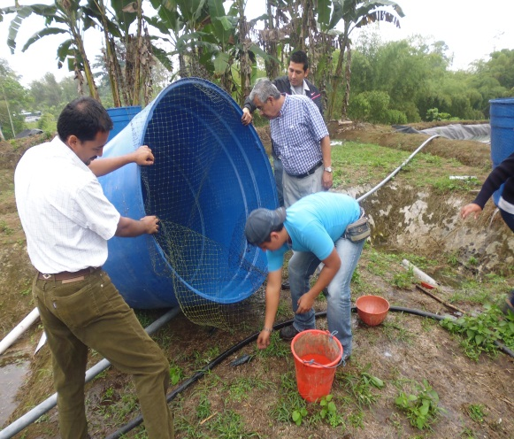
ANEXO 11 (Cosecha de chames)

Slide 63
FIN
MUCHAS GRACIAS

